Slide 1
Викторина
Выполнила:
А.Е. Спирина,
воспитатель

Slide 2
Сколько существует времен года?

Slide 3
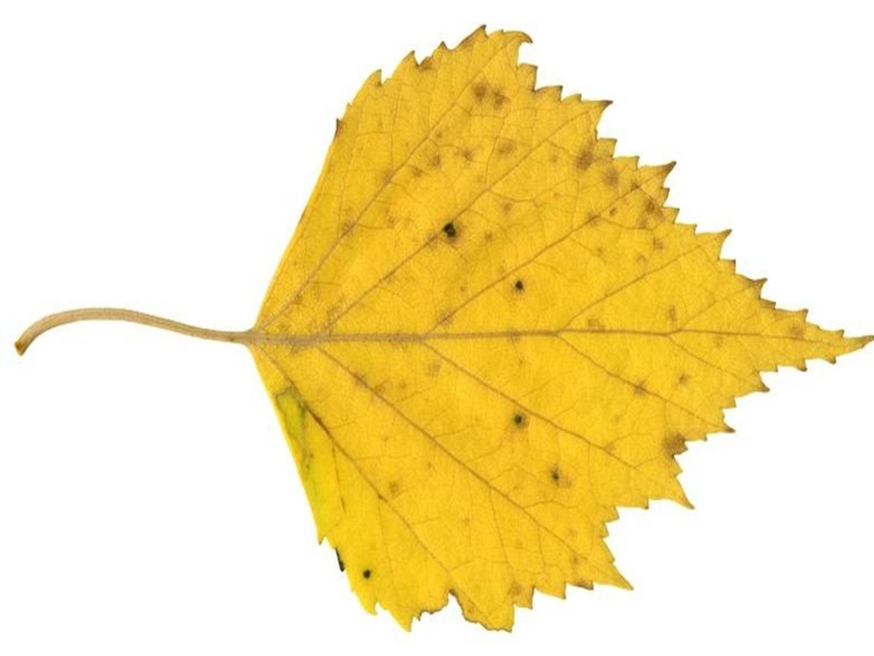
Какого цвета осенью листья у березы?

Slide 4
Как называется время года, когда природа спит?

Slide 5
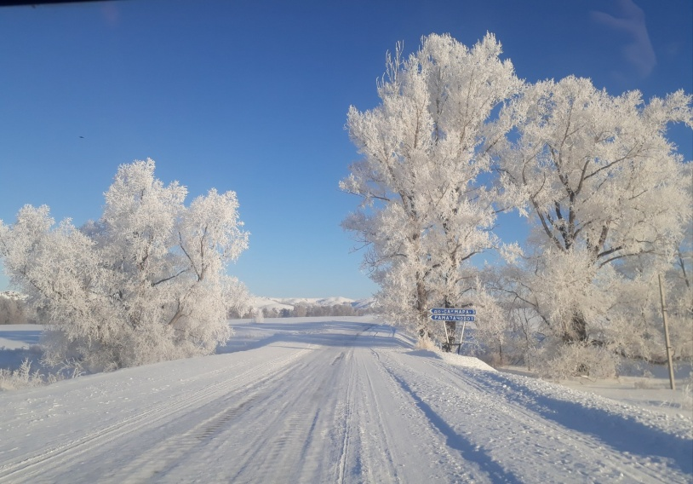
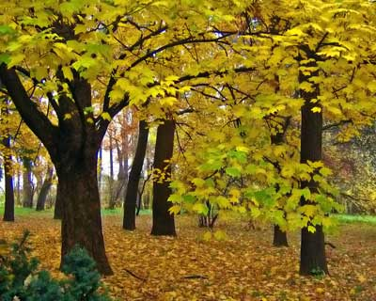
Что происходит с природой летом?

Slide 6
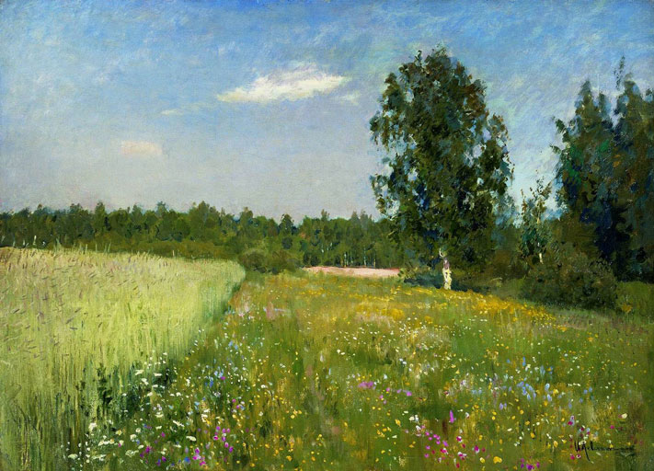
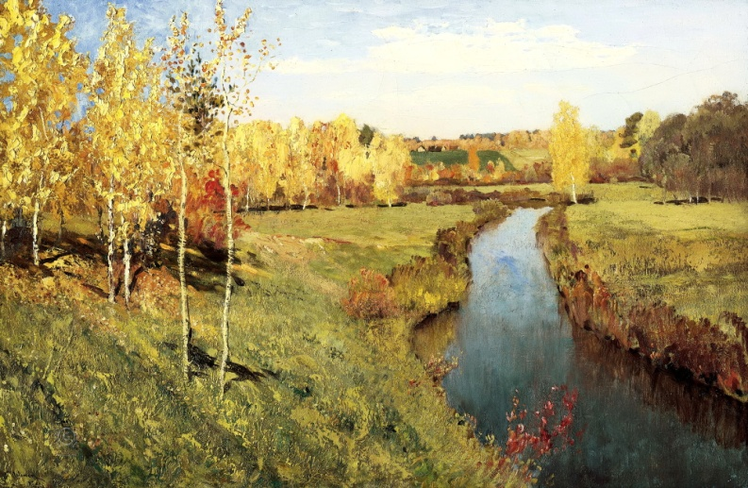
В какое время распускаются подснежники?

Slide 7
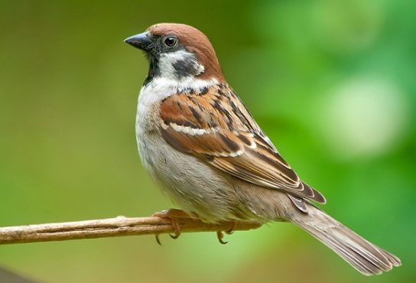
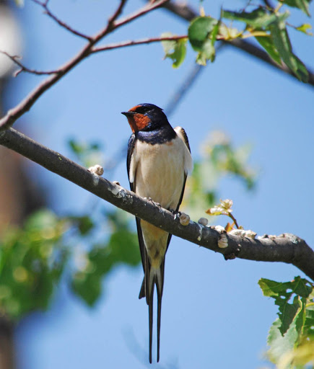
Какая из этих птиц на зиму улетает в теплые края?

Slide 8
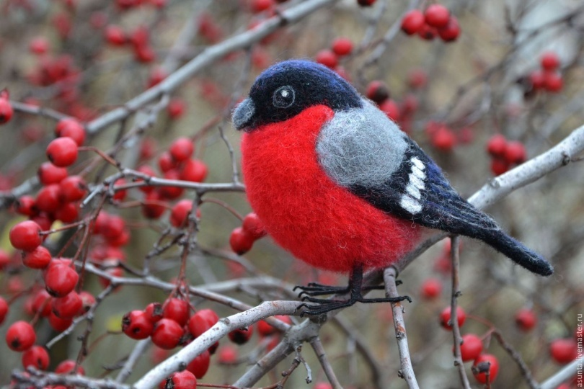
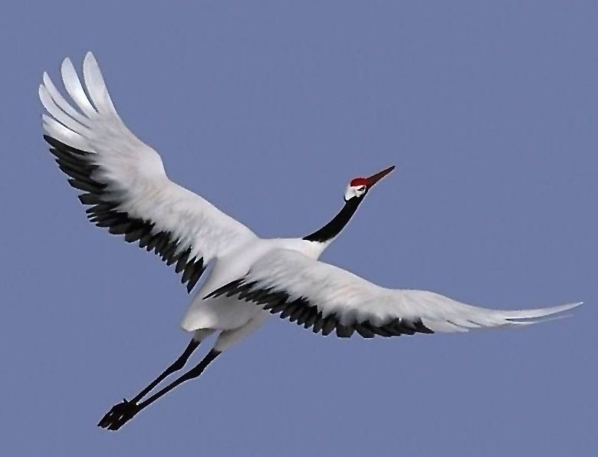
Какая из этих птиц прилетает к нам на зиму?

Slide 9
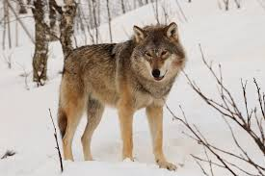
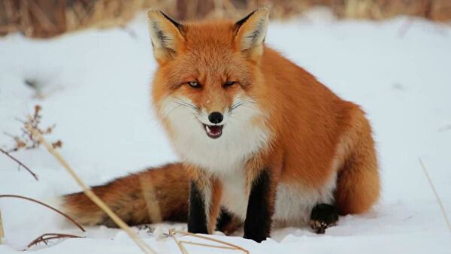
Кто меняет шубу осенью и весной?

Slide 10
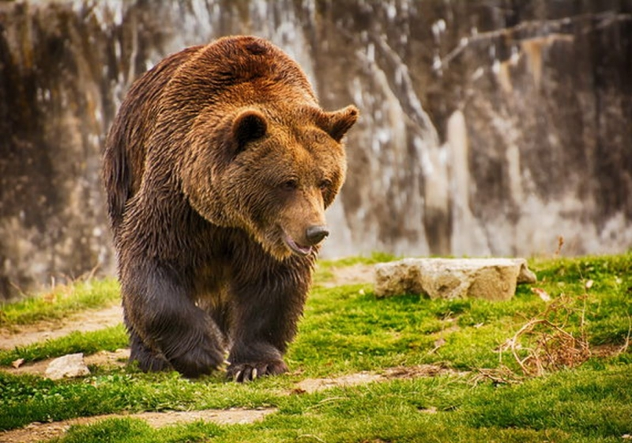
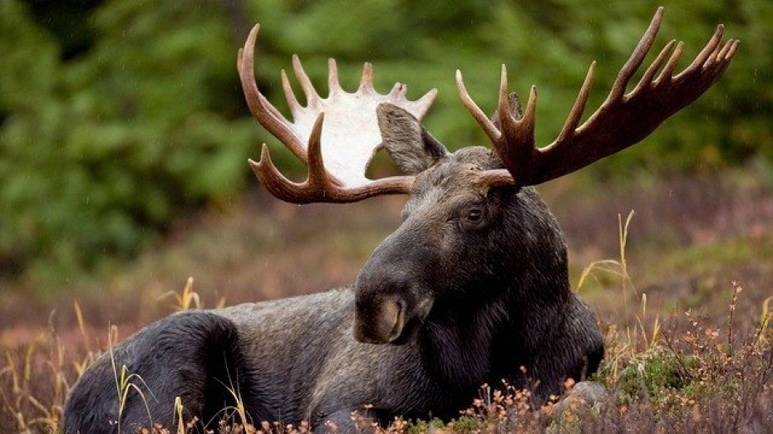
Какой зверь зимой спит?

